Slide 1

SOSIALISASI MATAKULIAH
KERJA PRAKTEK
Semester Ganjil 2017/2018
28 Juli 2017
Program Studi Teknik Informatika
Fakultas Teknik dan Ilmu Komputer
Universitas Komputer Indonesia (UNIKOM)
2017

Slide 2
MATERI :
SYARAT DAN KETENTUAN KERJA PRAKTEK
KELAS KERJA PRAKTEK
PELAKSANAAN DAN MONITORING KP
JADWAL KEGIATAN KP

Slide 3
SYARAT DAN KETENTUAN KP
Mulai TA 2014/2015 - Matakuliah KP dilaksanakan disemester Ganjil (7,9,dst) dan Semester Genap (8,10, dst)
Syarat MK KP – Hasil Rapat Prodi April 2014
Kerja Praktek – Syarat Telah Mengambil min 96 SKS (SMT 5) + 2 MK Inti : RPL 1 dan Komjar (Revisi Kurikulum 2010)
Diarahkan Ke Perusahaan/instansi pemerintah/swasta (Analisis Sistem,Pengembangan Sistem, Aplikasi, Jaringan Komputer dsb) Atau diarahkan ke bentuk Pengabdian Pada Masyarakat Desa/Koperasi/UKM dsb (Bentuk - Pengembangan Sistem – dan Pelatihan)
Mengikuti SOP Kerja praktek Teknik Infomatika Unikom

Slide 4
KELAS KP
Pada Saat Perwalian :
Kelas KP Untuk Semester 7,9 dst
KP1, KP2, KP3….KP17K=IF17K
KP yang berkelompok , BOLEH - Beda Angkatan (Misal 2 Mhs Smt7, 1 Mhs Smt9) tapi wajib 1 kelas KP / Pembimbing Prodi
Dosen Pembimbing KP di Prodi Adalah Dosen pengampu MK KP yang ditunjuk oleh Prodi

Slide 5
PELAKSANAAN DAN MONITORING KP
Surat KP – Prodi
Surat Balasan Perusahaan
Daftar hadir KP
Daftar Nilai KP
Laporan Akhir KP
Pembimbing Lapangan
Mahasiswa
Form Bimbingan KP
Absensi KP
Laporan Akhir KP
Daftar hadir KP
Daftar Nilai KP
Pembimbing Prodi
Form Bimbingan KP
Absensi KP
Daftar hadir KP
Daftar Nilai KP
Rekap Nilai KP
Laporan Akhir KP
Panduan KP
Surat KP – Prodi
Surat Balasan Perusahaan
Daftar hadir KP
Daftar Nilai KP
SITUS IF UNIKOM
Sekretariat Prodi

Slide 6
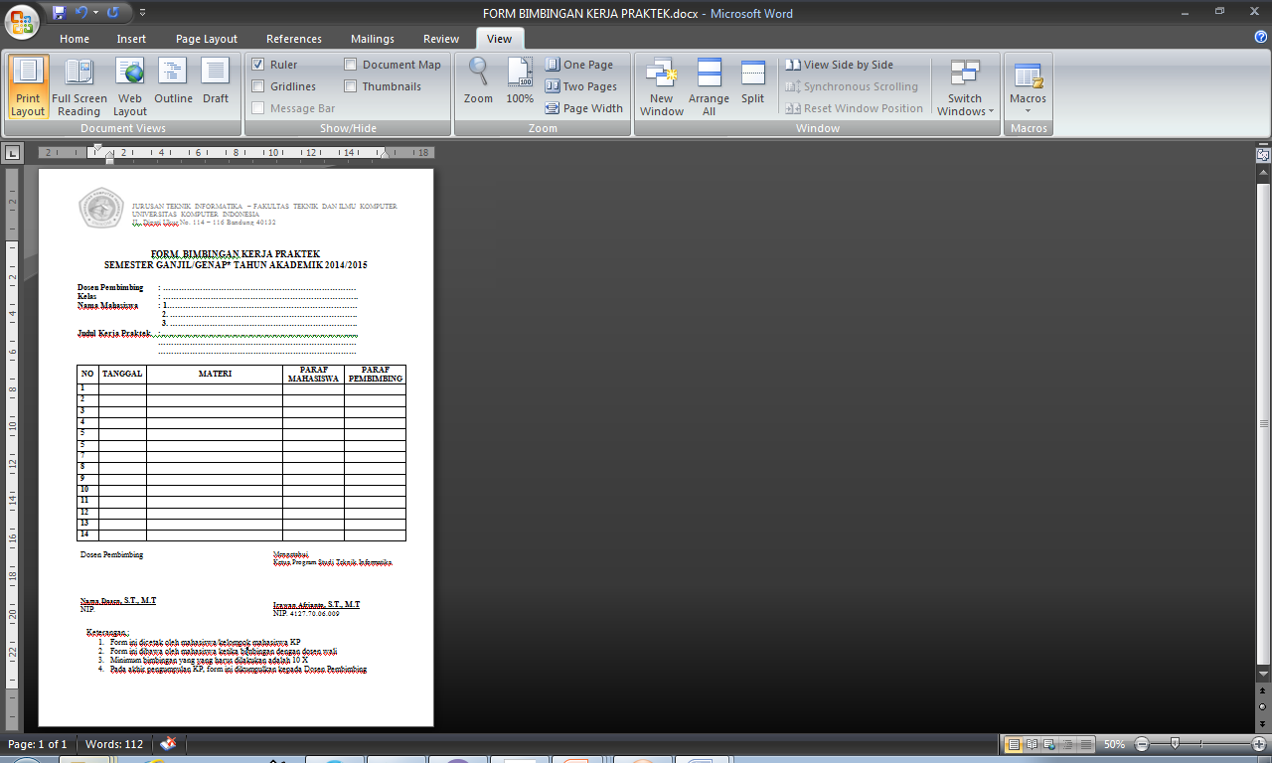
PELAKSANAAN DAN MONITORING KP
Mahasiswa
Membuat Surat Pengajuan KP
Menerima Surat Balasan , Serahkan Ke Sekretariat Prodi
Menerima Form Nilai KP (Perusahaan)
Menerima Form Absensi KP (Perusahaan)
Mencetak Form Bimbingan KP (baru)
Melakukan KP (Bimbingan KP – Pembimbing Lapangan dan Pembimbing Prodi)
Membuat Laporan Akhir KP – Sesuai Format
Menyerahkan Laporan akhir KP Ke Dosen Pembimbing
FORM BIMBINGAN KP DICETAK OLEH MAHASISWA – KERTAS KWARTO-TEBAL-A4 -WARNA HIJAU
Pembimbing Lapangan
Membimbing Peserta KP
Menandatangani form Absensi KP
Menilai KP (form Nilai KP)
Sekretariat Prodi
Membuat Surat KP
Menerima Surat Balasan
Memberikan form Nilai dan daftar hadir KP
Menerima Rekap Nilai dan absensi KP
Menerima dan mengecek laporan akhir KP
Pembimbing Prodi
Membimbing Peserta KP
Menandatangani form Bimbingan KP (baru)
Merekap Nilai KP
Mengecek Mengumpulkan Laporan KP
Memvalidasi absensi KP

Slide 7
JADWAL KEGIATAN KP
Administrasi KP
Pelaksanaan KP
Pelaporan KP
Perwalian MK KP
Mengurus Syarat-syarat Administrasi KP
Melakukan bimbingan Lapangan
Melakukan bimbingan dengan pembimbing prodi
Membuat Laporan KP
Mengumpulkan Laporan KP
Jadwal Pelaksanaan Kerja praktek Semester Ganjil 2017/2018
DOKUMEN KP AKAN DIUPLOAD KE SITUS HTTP://IF.UNIKOM.AC.ID

Slide 8

Terima Kasih

